Slide 1
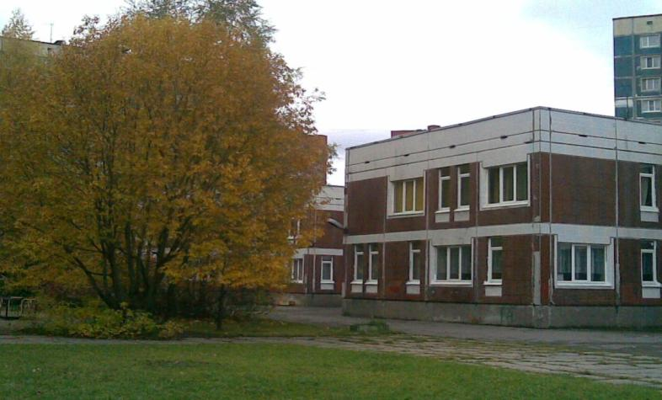
Государственное бюджетное дошкольное образовательное учреждение детский сад № 136 компенсирующего вида
Выборгского района Санкт-Петербурга
Notes:
притча о дереве

Slide 2
Организация работы методического кабинета ДОУ как условие непрерывного повышения квалификации педагога
Мы работаем так.
Изучите и сделайте лучше.
Заместитель заведующей по УВР
Тарасова Татьяна Олеговна

Slide 3
МИССИЯ МЕТОДИЧЕСКОЙ СЛУЖБЫ
ВСЕСТОРОНЕЕ
ПОВЫШЕНИЕ
КВАЛИФИКАЦИИ
И ПРОФЕССИОНАЛЬНОГО
МАСТЕРСТВА
КАЖДОГО ПЕДАГОГА

Slide 4
Методическая работа - это целостная, основанная на достижениях науки, передового опыта и анализе затруднений педагогов, система мероприятий, направленная на повышение мастерства каждого педагога, на обобщение и развитие творческого потенциала коллектива, на достижение оптимальных результатов образования, воспитания и развития детей.
К.Ю.Белая

Slide 5
. Целью методической работы в ДОУ является создание оптимальных условий для непрерывного повышения уровня общей и педагогической культуры участников образовательного процесса.

Slide 6
Создание эффективных условий для всестороннего непрерывного развития детей, профессионального развития педагогов дошкольного учреждения, взаимодействия с семьей, определяет основные задачи методической работы:

Slide 7
1. Обучение и развитие педагогических кадров, управление повышением их квалификации.
2. Выявление, изучение, обобщение и распространение передового педагогического опыта педагогов ГБДОУ.
3. Подготовка методического обеспечения для осуществления образовательного процесса.
4. Координация деятельности ГБДОУ и семьи в обеспечении всестороннего непрерывного развития воспитанников.
5. Координация деятельности ГБДОУ с учреждениями окружающего социума для реализации задач развития воспитанников и ГБДОУ в целом.
6. Анализ качества работы с целью создания условий для обеспечения позитивных изменений в развитии личности воспитанников через повышение профессиональной компетентности педагогов.

Slide 8
Подходы к организации методической работы в ДОУ основаны на:
системно-деятельном подходе: понимании целей и задач деятельности ДОУ, его статуса и условий, а также обеспечения целостности образовательного процесса с учетом влияния на него внешних и внутренних связей;
личностно-ориентированном подходе: обеспечении более полного раскрытия возможностей и способностей каждого педагога и ребенка, коллектива в целом, направленности на развитие;
дифференцированном подходе: учете уровня профессиональной компетенции и индивидуальных образовательных запросов в построении системы методической работы в ДОУ;
мотивационно- стимулирующем подходе: использовании различных стимулов, вызывающих интерес и мотивы деятельности;
коррекционном подходе: своевременном устранении выявленных недостатков и причин, их вызывающих.

Slide 9
Модель методической службы
ЗАВЕДУЮЩИЙ ДОУ
Педагогический совет
Заместитель
заведующего по
Учебно-воспитательной работе
самообразование
Методический кабинет
ДОУ
Творческие
объединения
педагогов
Информационная
поддержка
Сайт ДОУ

Slide 10
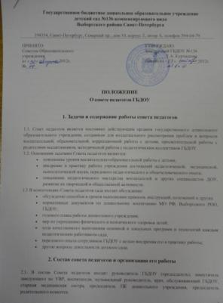
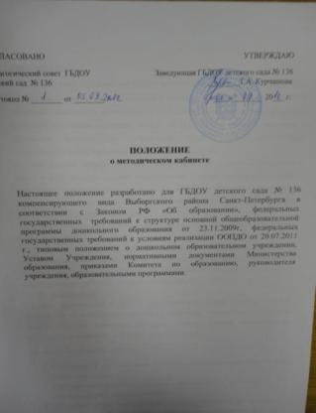
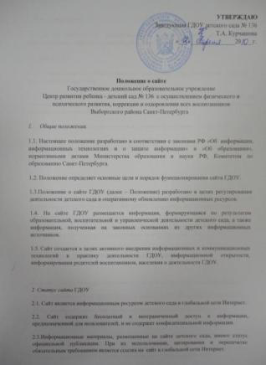
Положения о педагогическом о сайте ДОУ о методическом совете кабинете

Slide 11
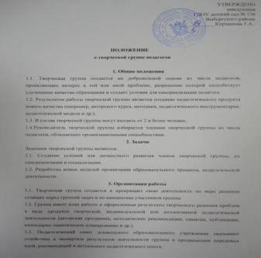

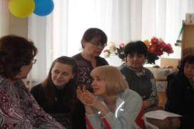
Творческие объединения педагогов
Действуют на основании «Положения о создании творческой группы».
В состав групп входят педагоги и специалисты ДОУ с высшей и первой квалификационной категорией, зам.зав. по УВР, заведующий ДОУ.

Slide 12
Приоритетные направления работы методической службы
Организация опытно экспериментальной работы
организация педагогических тренингов и семинаров
Консультативная и коррекционная работа с педагогами различного уровня и профессионального мастерства
Создание, изучение и обобщение передового педагогического опыта

Slide 13
Методический кабинет
Основная задача:
Создать условия для совершенствования мастерства педагогов в рамках образовательного учреждения.

Slide 14
Методический кабинет как центр методической работы
Центром всей методической работы ДОУ является методический кабинет. Ему принадлежит ведущая роль в оказании педагогам помощи в организации образовательного процесса, обеспечении их непрерывного саморазвития, обобщении передового педагогического опыта, повышении компетентности родителей в вопросах воспитания и обучения детей. Методический кабинет - это копилка лучших традиций дошкольного учреждения, поэтому задача зам. зав. по УВР - сделать накопленный опыт живым, доступным, научить педагогов творчески переносить его в работу с детьми, так организовать работу этого методического центра, чтобы воспитатели чувствовали себя в нем, как в своем рабочем кабинете.

Slide 15
Методический кабинет дошкольного учреждения должен соответствовать таким требованиям как информативность, доступность, эстетичность, содержательность, способствовать обеспечению мотивации и активности в развитии.

Slide 16
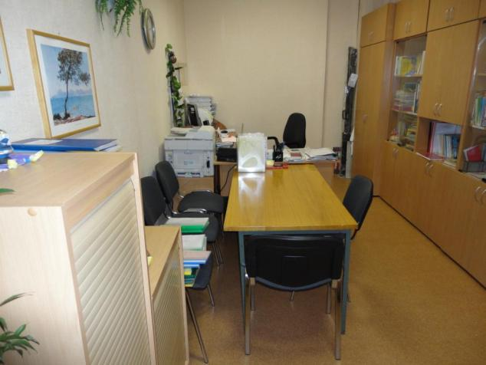
Методический кабинет ДОУ

Slide 17
Функции методического кабинета
Формирование банка данных педагогического опыта ОУ.
Оказание помощи в научной организации труда.
Оперативная помощь.

Slide 18
Фонд кабинета
Методическая, дидактическая, психологическая литература.
Аудио, видеоматериалы, мультимедиа библиотека.
Банк методических разработок.
Периодические издания.

Slide 19
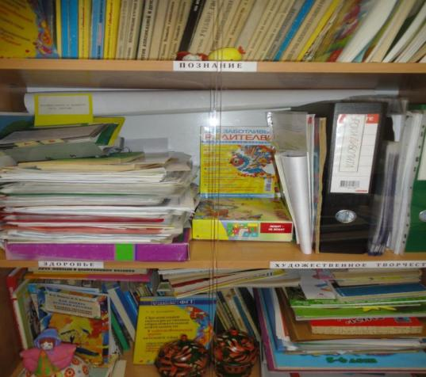
Методическая, дидактическая, психологическая литература
ФГТ Образовательная область «Чтение художественной литературы»,»Коммуникация»
 | ФГТ | «Чтение художественной литературы», «Коммуникация» во второй младшей группе детского сада, Н.А.Карпухина, Воронеж, 2012 г.
 | ФГТ | «Чтение художественной литературы», «Коммуникация» в старшей группе детского сада, Н.А.Карпухина, Воронеж, 2012 г.
 | ФГТ | «Чтение художественной литературы», «Коммуникация» в подготовительной группе детского сада, Т.М.Бондаренко, Воронеж, 2012 г

Slide 20
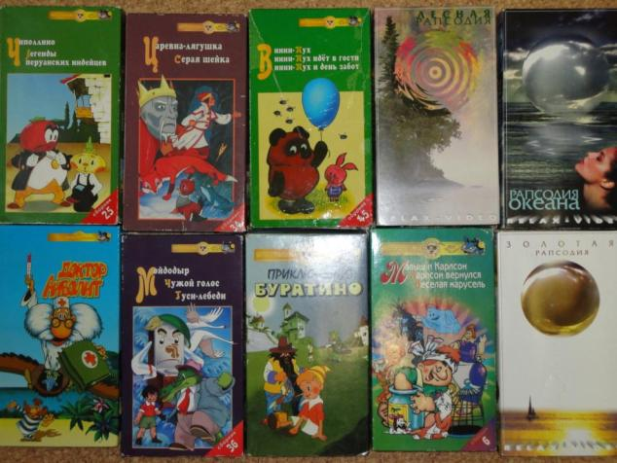
Аудио, видеоматериалы, мультимедиа библиотека

Slide 21
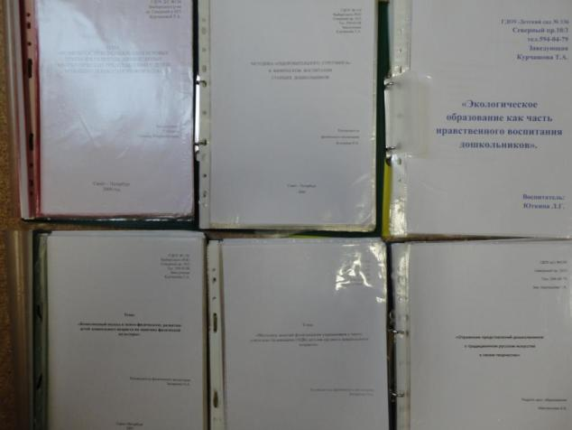
Банк методических разработок

Slide 22
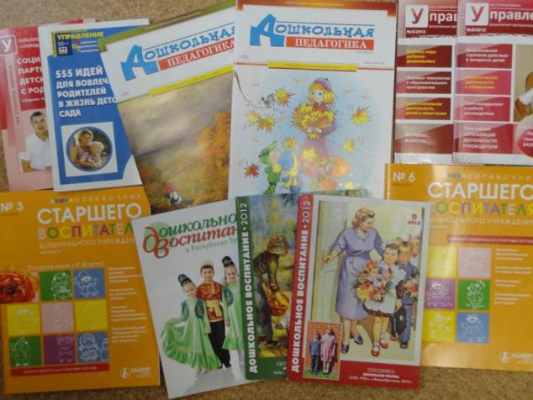
Периодические издания

Slide 23
БАНК ВНЕШНЕЙ ИНФОРМАЦИИ | Нормативно-правовые документы Законодательства Российской Федерации; Региональные нормативно-правовые документы.
БАНК ВНУТРЕННЕЙ ИНФОРМАЦИИ | Нормативно-правовые документы, регламентирующие деятельность ГБДОУ; Планирование деятельности ГБДОУ; Организация и руководство образовательной деятельностью ГБДОУ; Контроль и регулирование образовательной деятельности ГБДОУ;

Slide 24
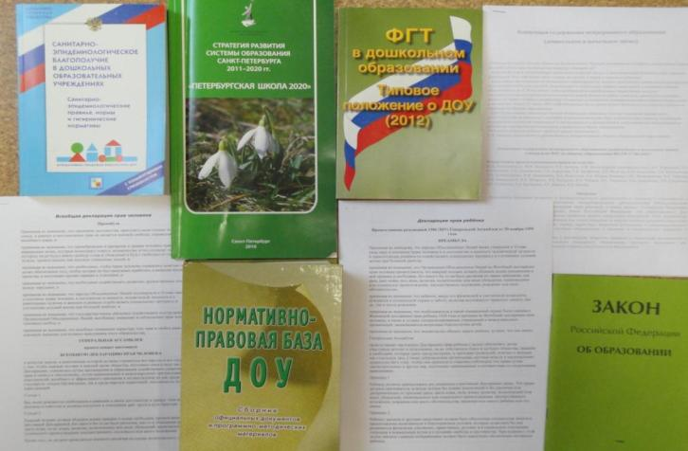
Нормативно-правовые документы

Slide 25
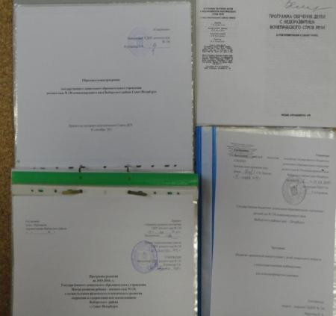
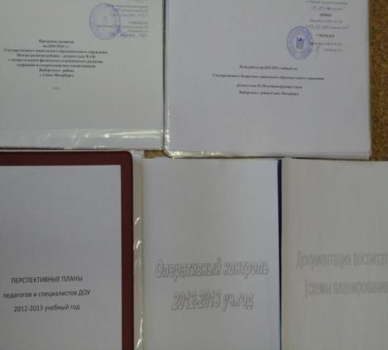
Программы, контроль, планирование

Slide 26
В методическом кабинете ДОУ организуются выставки:
«Идет аттестация».
К праздничным датам.
«Подготовка к педсовету».
В методическом кабинете также представлены материалы, отражающие мастерство педагогов:
материалы семинаров-практикумов;
план – график повышения квалификации педагогов;
план аттестации педагогических кадров;
передовой педагогический опыт.
Таким образом, в рамках выполнения основных задач методической работы методический кабинет является центром сбора педагогической информации, а также творческой лабораторией.

Slide 27
Планирование методической работы
Планирование осуществляется на аналитической основе:
анализ внешней среды ДОУ (учета требований социального заказа, нормативно-правовых документов федерального, районного, городского уровней);
анализ состояния ДОУ (уровень здоровья, развития детей, степень овладения ими образовательной программой; уровень профессиональной компетентности коллектива, особенностей и потребностей родителей, школы);
Цели деятельности и необходимые средства их реализации определяются, исходя из результатов анализа.

Slide 28
Работа с педагогами
Повышение уровня профессиональной подготовки.
Аттестация педагогов.
Педагогические советы.
Проблемные семинары.
Работа творческих групп.

Slide 29
Информирование педагогов о новых требованиях, предъявляемых к работе, и последних достижениях науки и практики.
Своевременное информирование педагогов о новых разработках в психолого-педагогической науке и передовой практике, методическом обеспечении в системе дошкольного образования является важным условием высокой результативности воспитательно-образовательного процесса.
Повышение информированности педагогов способствует установке единой педагогической стратегии развития ДОУ, которая обсуждается, утверждается и реализуется через основной орган управления – педагогический совет и служит основным ресурсом развития коллектива в ДОУ
Обзор видов информации и форм методической работы представлен в схеме :

Slide 30
Виды информации | Формы методической работы
- нормативно-правовые документы, - современные программы, технологии, методики, - современные тенденции развития дошкольного образования, - содержание, формы, критерии оценки деятельности. | самостоятельная работа с материалами методкабинета, - педагогический совет, - семинары (проблемные, практикумы), - консультирование, лекции, информация на стенде, - самообразование, наставничество, - работа творческой группы, - обучение на КПК

Slide 31
Обучение и развитие педагогических кадров, повышение их квалификации.
Задачу обучения и развития педагогов следует признать основополагающей в методической работе. Модель организации и содержания развития педагогов, повышение их квалификации должна строится дифференцированно, чтобы были задействованы внутренние факторы и механизмы самого педагога, способствующие личностному и профессионально-нравственному развитию.
Важнейшим условием, обеспечивающим дифференцированный подход в работе с педагогическими кадрами, является анализ кадрового обеспечения.

Slide 32
План-график повышения квалификации педагогов на 2012-2013 уч.год
№ п/п | ФИО | Запланированный срок КПК | Тема КПК | Примечание
1. | Селиверстова О.В. | X-XII | Пользователь ПК | пройдены
2. | Юткина Л.Г | X-XII | Пользователь ПК | пройдены
3. | Александрова И.А. | X-XII | Пользователь ПК | пройдены
4. | Александрова И.А. | X-XII | Здоровьесберегающие технологии в ДОУ | пройдены
5. | Бакулина Е.К. | X-XII | Пользователь ПК | пройдены
6. | Бакулина Е.К. | X-XII | Здоровьесберегающие технологии в ДОУ | пройдены
7. | Курова Т.А. | X-XII | Пользователь ПК | пройдены
8. | Курова Т.А. | I-IV | Здоровьесберегающие технологии в ДОУ
9. | Бакулина Е.К. | X-XII | Пользователь ПК | пройдены

Slide 33
Связь
с РГПУ
им. А.И.Герцена
Дистанционное
обучение
Повышение
квалификации
Связь с
ГБОУ СПО ПК № 4
Районные
Курсы ПК и
семинары
Курсы в
СПб АППО

Slide 34
В ДОУ наиболее эффективными являются следующие формы повышения профессионального уровня:
Семинары-практикумы;
Участие в работе творческих групп;
Участие в работе методических объединений.
Заместитель заведующей по УВР организует и контролирует работу педагогов по самообразованию, относящуюся к активным формам повышения квалификации, и помогает выбрать тему, приоритеты в формах и средствах, спрогнозировать результат.

Slide 35
Творческие отчеты
Презентации
Проекты
Аттестация
педагога
Конкурсы
Методические
разработки
Публичное
представление
педагогического
опыта

Slide 36
Выявление, изучение, обобщение и распространение передового педагогического опыта
Передовой опыт представляет собой высокое мастерство педагога и является движущей силой улучшения воспитательно-образовательного процесса в ДОУ, решает определенные цели с наименьшей затратой времени, с применением оптимальных форм и методов работы, способствует достижению более качественных результатов.
ПО – результат творческого поиска педагогов, где сливается воедино творческое, новаторское и в тоже время традиционное начало.

Slide 37
На первом этапе осуществляется предварительное детальное и всестороннее изучение опыта педагога. Только совокупность использования различных методов исследования опыта (наблюдение и анализ образовательного процесса, беседы с воспитателем и детьми, анализ педагогической документации, проведение экспериментальной работы) позволит объективно оценить и рекомендовать его как передовой.
На втором этапе ППО обобщается, т.е. описывается.
Третьим этапом является распространение и внедрение ППО. В рамках ДОУ этому способствуют такие формы работы как педагогические чтения, открытые просмотры, взаимопосещения, выставки и т.д.

Slide 38
Публикации
Конкурсы
Открытые
мероприятия
Распространение
опыта педагога
Творческие отчеты
Участие в
МО
и творческих
группах

Slide 39
Инновационная деятельность ДОУ
Направление «Совместное образование здоровых детей и детей с ограниченными возможностями здоровья в группах различной направленности государственных образовательных учреждений Санкт-Петербурга, реализующих основную общеобразовательную программу дошкольного образования»
Тема «Проектная деятельность как средство организации взаимодействия детского сада и семьи в условиях дошкольного учреждения компенсирующего вида»
Разработаны проекты:
«Кто, кто в теремочке живет»
«Олимпийские игры»
«Моя семья»
«Тряпичные куклы»
«Чистота – залог здоровья»
«Волшебная кисточка»
«Овощи – наше здоровье»
Задачи 2 этапа ОЭР
Разработать комплекс проектов и обосновать модель системы работы с детьми с ОВЗ с использованием данного комплекса.
Апробировать методическое обеспечение разработанной модели в ДОУ.
Провести контрольную диагностику и необходимую коррекцию.

Slide 40
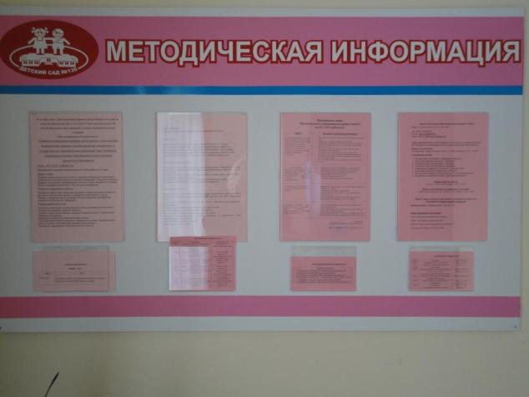
Информационные стенды

Slide 41
Перспективы развития методической службы ДОУ
Методическая служба
Внедрение
инновационных
технологии
Внедрение
компьютерных
технологий
в образовательный
процесс
Мониторинг
качества образова-
тельного процесса
и детского развития
Проектное
обучение

Slide 42

СПАСИБО ЗА ВНИМАНИЕ!

